Slide 1

PHÒNG GIÁO DỤC VÀ ĐÀO TẠO QUẬN LONG BIÊN
CHÀO CÁC BẠN HỌC SINH LỚP 5
MĨ THUẬT

Slide 2

PHÒNG GIÁO DỤC & ĐÀO TẠO QUẬN LONG BIÊN
CHỦ ĐỀ 2
SỰ LIÊN KẾT THÚ VỊ
CỦA CÁC HÌNH KHỐI
TIẾT 1: TẠO HÌNH NGÔI NHÀ
BẰNG VỎ HỘP, BÌA VÀ GIẤY MÀU

Slide 3

PHÒNG GIÁO DỤC & ĐÀO TẠO QUẬN LONG BIÊN
CHUẨN BỊ ĐỒ DÙNG
- Sách học Mĩ thuật.
- Giấy màu, bìa màu, vỏ hộp.
Màu.
Kéo.
Keo dán, băng dính,...

Slide 4

PHÒNG GIÁO DỤC & ĐÀO TẠO QUẬN LONG BIÊN
YÊU CẦU CẦN ĐẠT
- Nhận ra và phân biệt được các hình khối cơ bản.
- Chỉ ra sự liên kết của các hình khối trong đồ vật, sự vật,
công trình kiến trúc,...
- Tạo được ngôi nhà bằng bìa, vỏ hộp,…
- Giới thiệu, nêu nhận xét và nêu được cảm nhận về
sản phẩm của mình, của bạn.

Slide 5
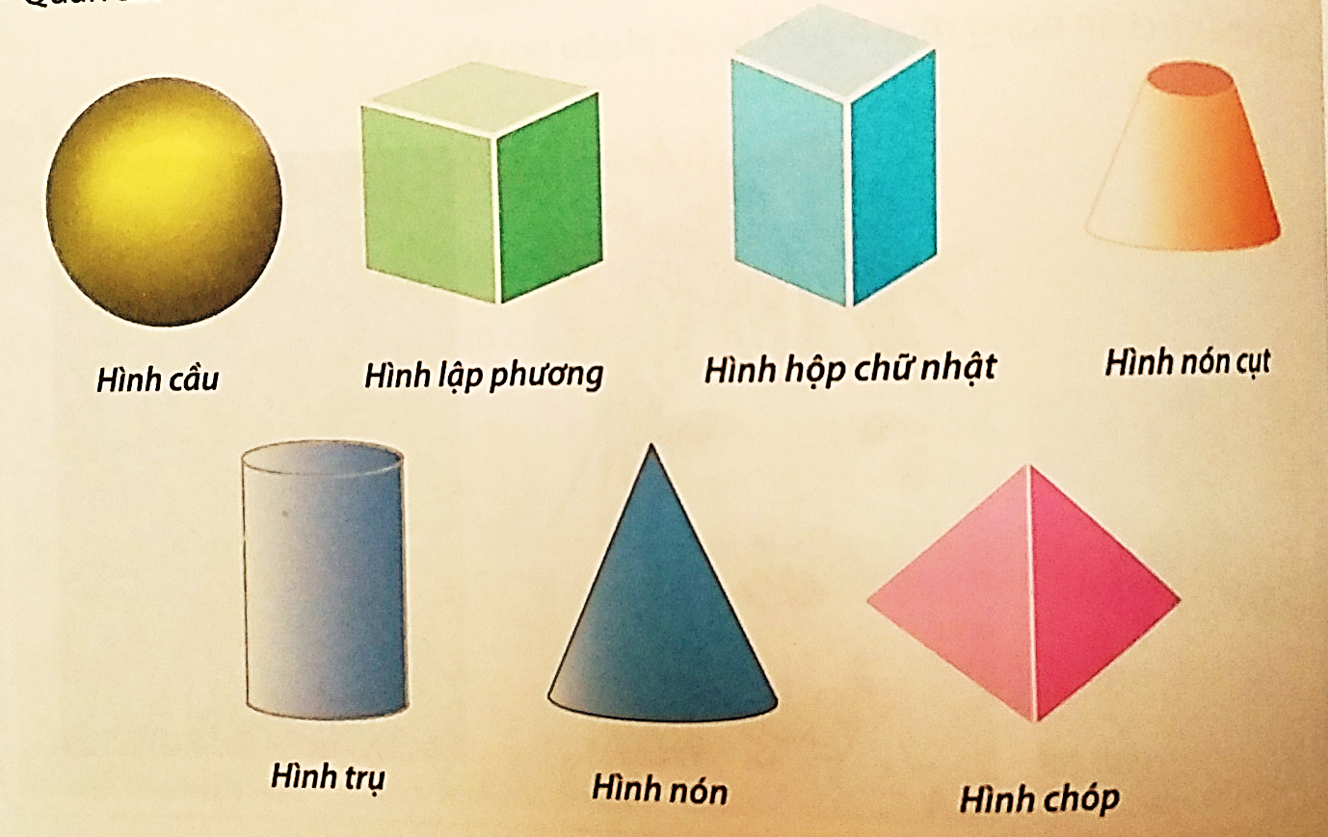

PHÒNG GIÁO DỤC & ĐÀO TẠO QUẬN LONG BIÊN
KHÁM PHÁ
- Các con hãy quan sát, nêu đặc điểm của các hình khối?

Slide 6
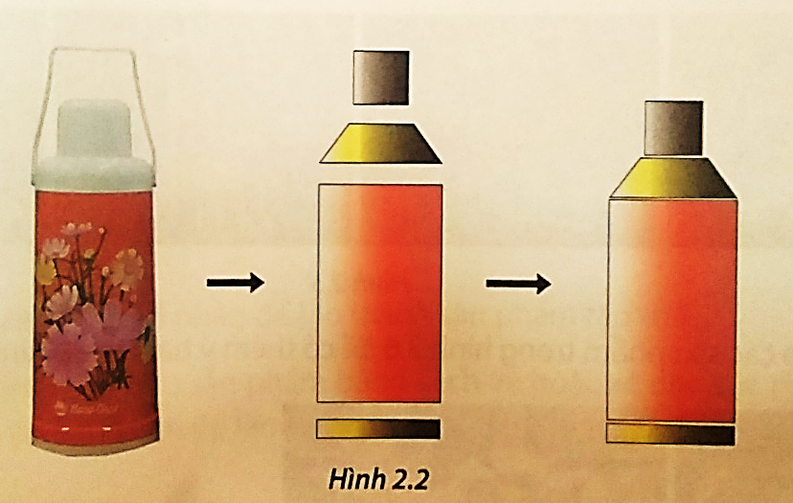
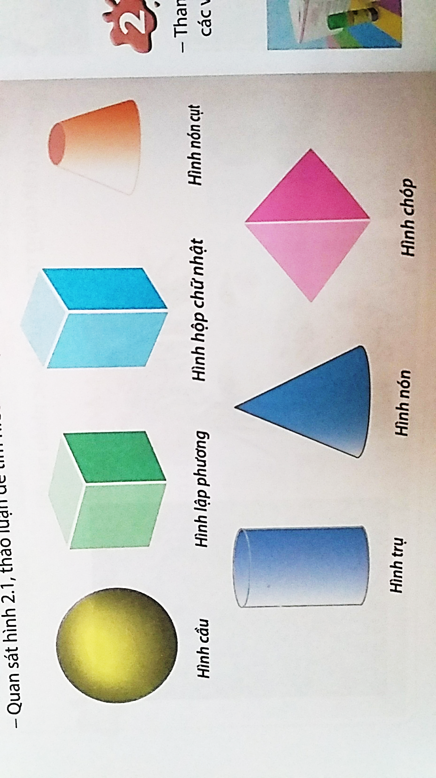
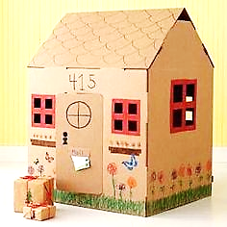
PHÒNG GIÁO DỤC & ĐÀO TẠO QUẬN LONG BIÊN
KHÁM PHÁ
- Các con hãy quan sát, chỉ ra cái phích, ngôi nhà được tạo thành từ những hình khối chính nào?
- Các con hãy quan sát và chỉ ra các hình khối trong đồ vât, sự vật, các công trình kiến trúc,… quanh ta nhé!

Slide 7
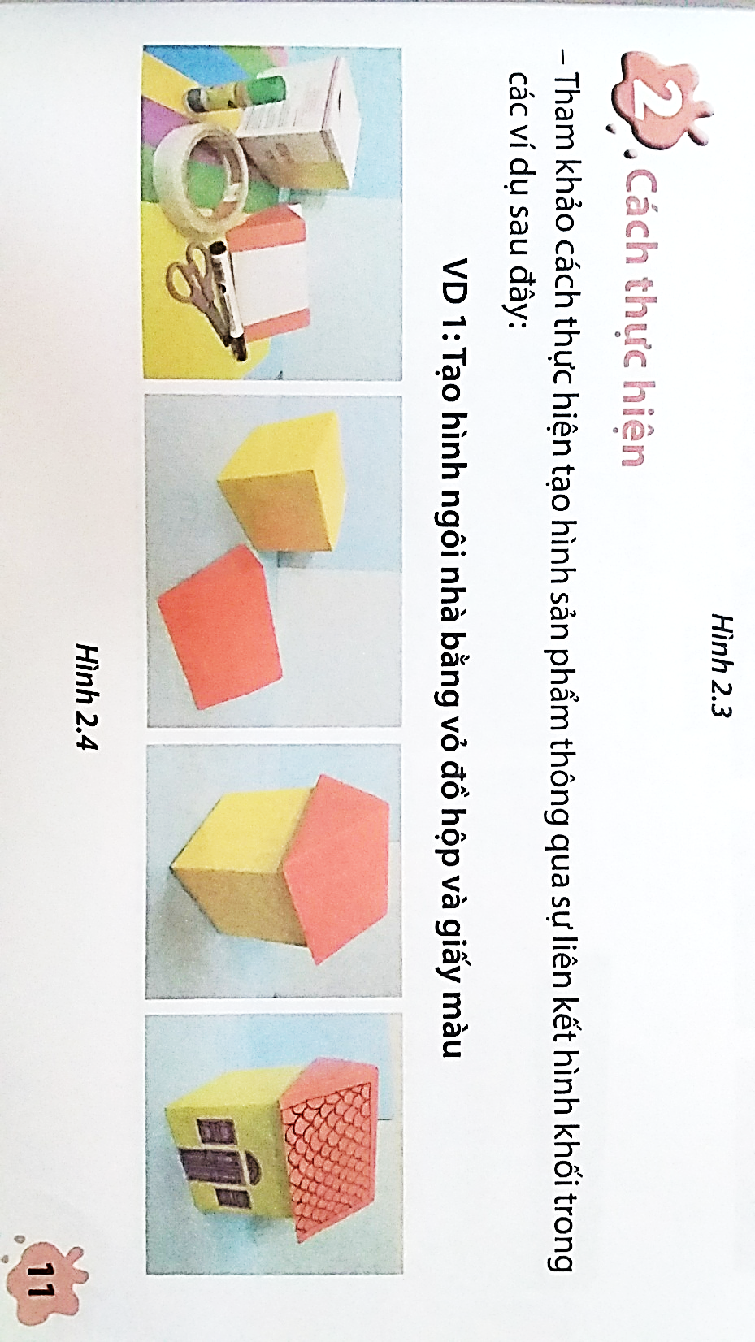

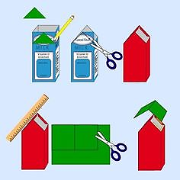
PHÒNG GIÁO DỤC & ĐÀO TẠO QUẬN LONG BIÊN
CÁCH THỰC HIỆN
- Chuẩn bị đồ dùng, vật liệu thực hành.
- Tạo khối bằng vỏ hộp, bìa, giấy màu thành hình khối các bộ phận ngôi nhà theo ý thích.
- Liên kết khối các bộ phận lại với nhau.
- Cắt, dán, vẽ, trang trí thêm cửa ra vào, cửa sổ,
mái nhà,… cho sản phẩm thêm đẹp.

Slide 8
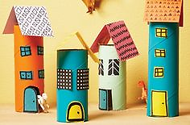
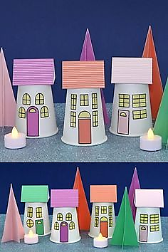
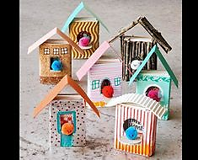
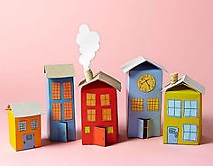
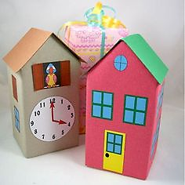
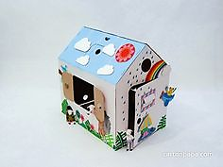
PHÒNG GIÁO DỤC & ĐÀO TẠO QUẬN LONG BIÊN
MÔ HÌNH THAM KHẢO

Slide 9
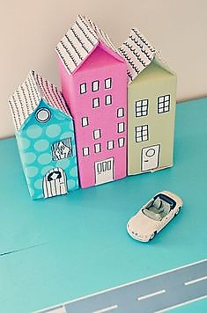
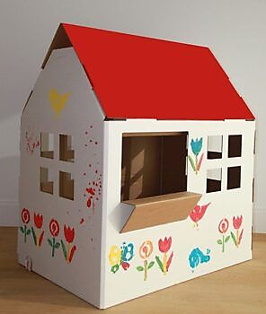
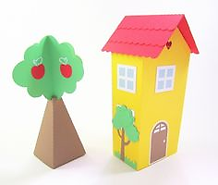
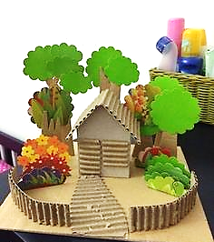
PHÒNG GIÁO DỤC & ĐÀO TẠO QUẬN LONG BIÊN
MÔ HÌNH THAM KHẢO

Slide 10

PHÒNG GIÁO DỤC & ĐÀO TẠO QUẬN LONG BIÊN
Thực hành
Con hãy tạo hình ngôi nhà
bằng bìa, giấy màu
và vỏ hộp theo ý thích.

Slide 11
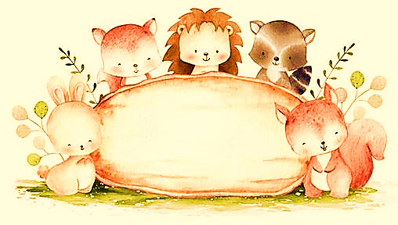
PHÒNG GIÁO DỤC & ĐÀO TẠO QUẬN LONG BIÊN
Phân tích – đánh giá
* Các con hãy chia sẻ về sản phẩm của mình

Slide 12

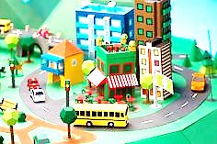
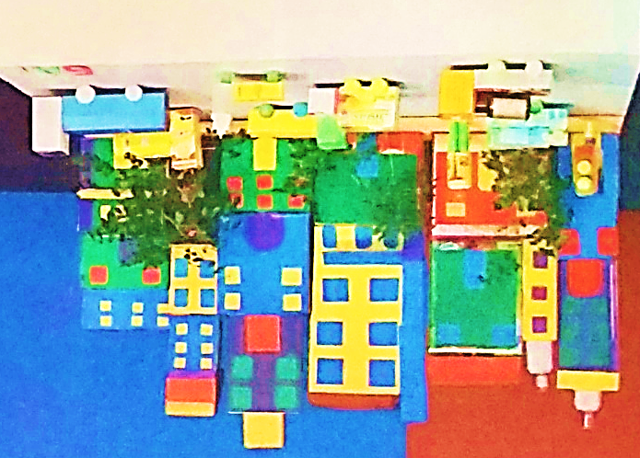
PHÒNG GIÁO DỤC & ĐÀO TẠO QUẬN LONG BIÊN
Vận dụng – phát triển
* Các con hãy vận dụng kiến thức, kĩ năng đã học được qua bài học này để tạo hình, sáng tạo một khu phố. Sau đó, các con trưng bày, chia sẻ với người thân và bạn bè.

Slide 13

PHÒNG GIÁO DỤC & ĐÀO TẠO QUẬN LONG BIÊN
CHÚC CÁC CON
HOÀN THÀNH BÀI TỐT!

